Slide 1
PHÒNG GIÁO DỤC ĐÀO TẠO QUẬN LONG BIÊN
Chào mừng các em học sinh lớp 2 đến với tiết học Mĩ Thuật ngày hôm nay!

Slide 2



Chủ đề 3
Gia đình nhỏ

Slide 3



















KHỞI ĐỘNG

Slide 4



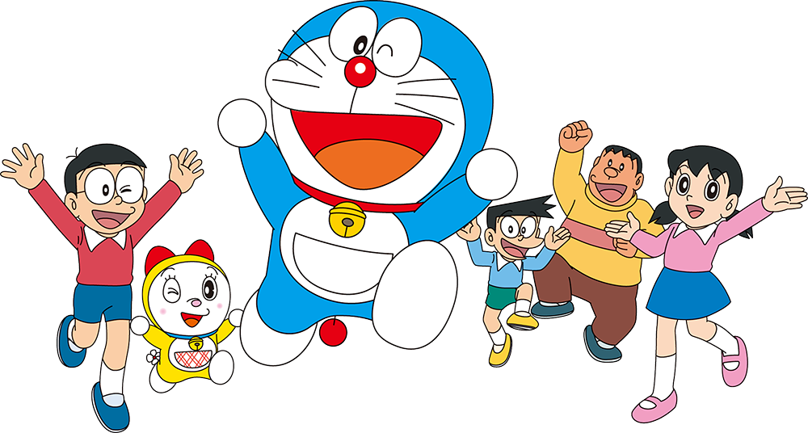
MẢNH GHÉP

Slide 5

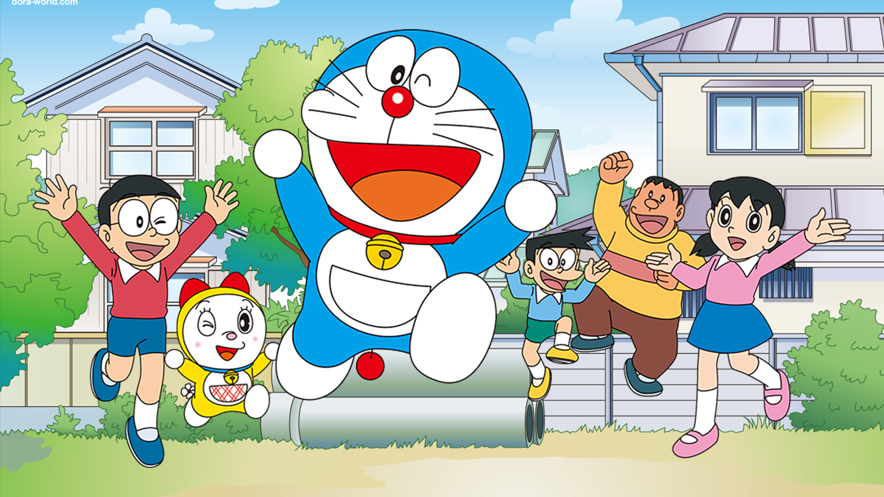
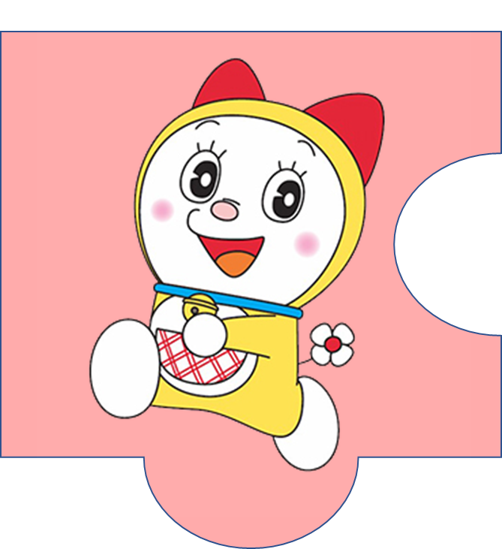

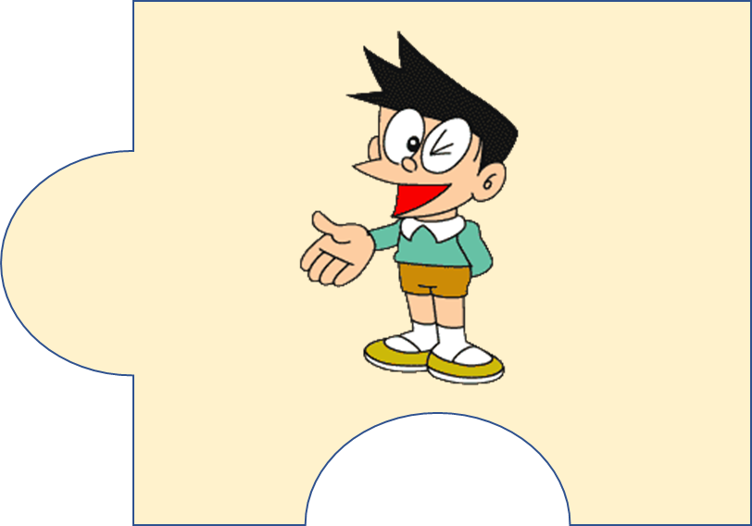

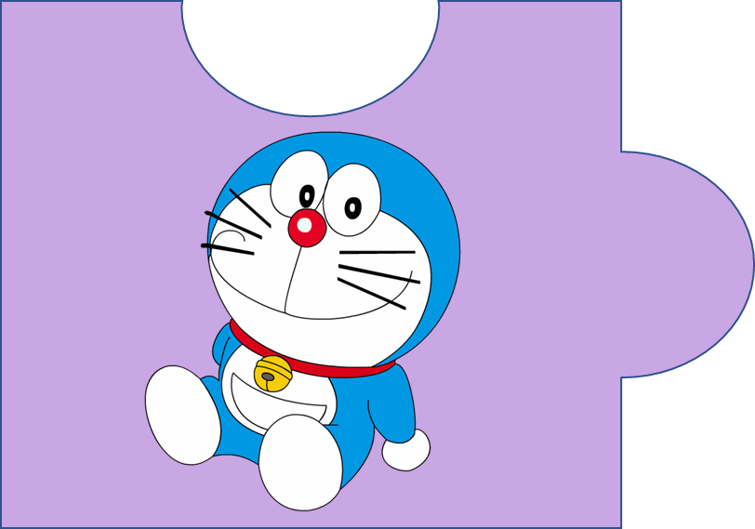


Slide 7
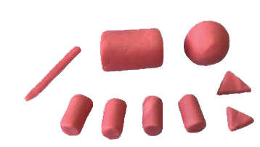

Em nêu lại bước 1 của cách
nặn hình con mèo từ hình khối
  Bước 1: Tập hợp các khối đã nặn ở HĐ1, Cắt khối trụ dài lớn thành 4 phần bằng nhau làm chân mèo.

Slide 8
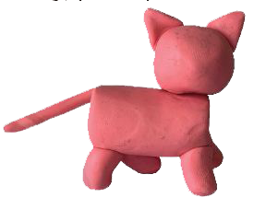

Em nêu lại bước 2 của cách
nặn hình con mèo từ hình khối
  Bước 2: Ghép các khối tạo hình con mèo.

Slide 9
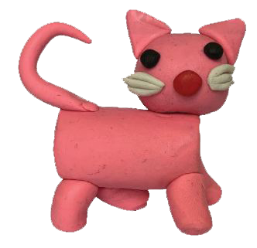
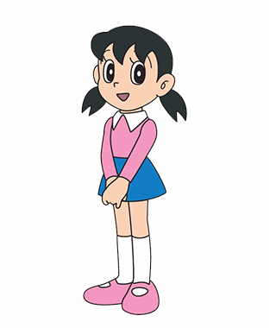
Em nêu lại bước 3 của cách
nặn hình con mèo từ hình khối
  Bước 3: Thêm chi tiết mắt, mũi, râu…, đặc điểm riêng và tạo dáng sinh động cho con mèo.

Slide 10

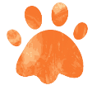

BÀI 1:
CON MÈO TINH NGHỊCH
(TIẾT 2)

Slide 11

Chuẩn bị đồ dùng học tập
Giấy vẽ
Bút chì
Tẩy
Màu vẽ

Slide 12

YÊU CẦU CẦN ĐẠT
Nhận ra và nêu được đặc điểm hình dáng của con mèo
Vẽ được con mèo theo ý thích
Nêu được cảm nhận về sản phẩm của mình, của bạn. Có ý thức chăm sóc, bảo vệ vật nuôi trong gia đình

Slide 13




HOẠT ĐỘNG 1
KHÁM PHÁ

Slide 14

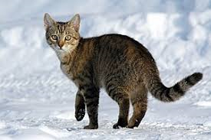
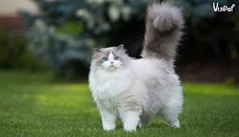
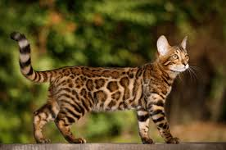


- Nêu đặc điểm về hình dáng, màu sắc của những chú mèo?
- Con mèo thường hay có những hoạt động gì?

Slide 15


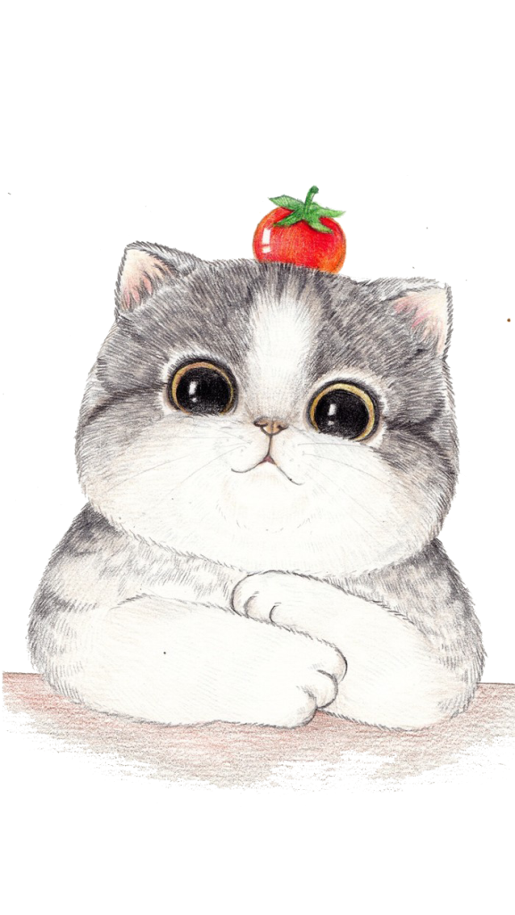

GHI NHỚ
- Mèo là loài vật đáng yêu, thân thiết với con người.
- Mèo có nhiều màu sắc khác nhau: Vàng, trắng, đen, nâu, xám... Có các bộ phận chính là đầu, thân, chân, đuôi.
- Mèo có nhiều dáng hoạt động khác nhau: nằm, ngồi, chạy, đi, đứng, leo trèo, bắt chuột...
- Cần nắm được đặc điểm của chú mèo để vẽ.

Slide 16


HOẠT ĐỘNG 2
Kiến tạo kiến thức,
kĩ năng

Slide 17
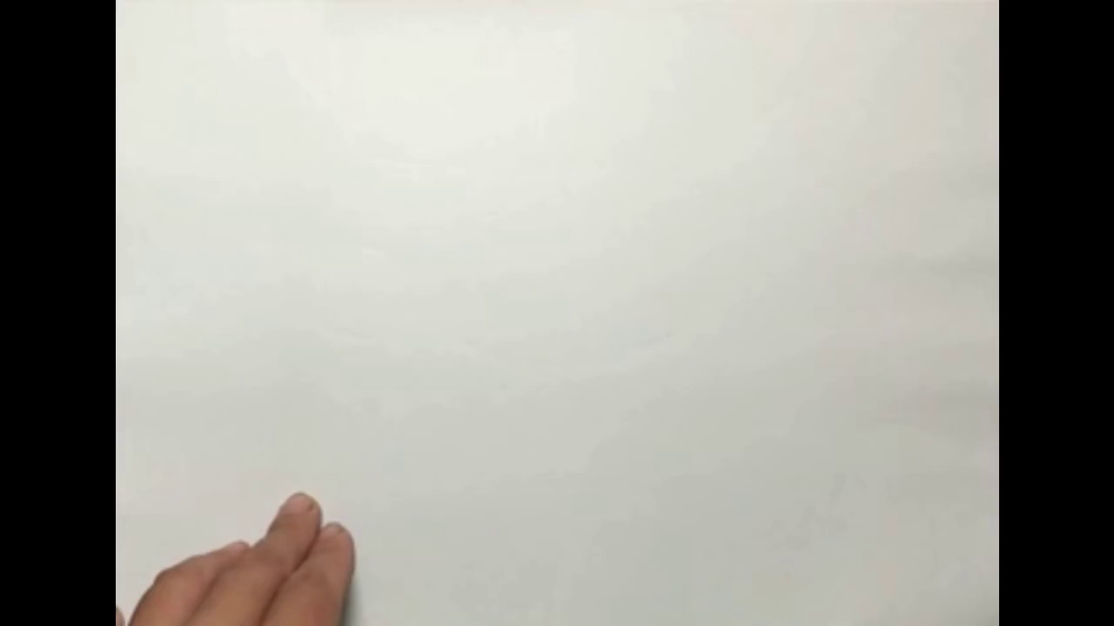

Slide 18
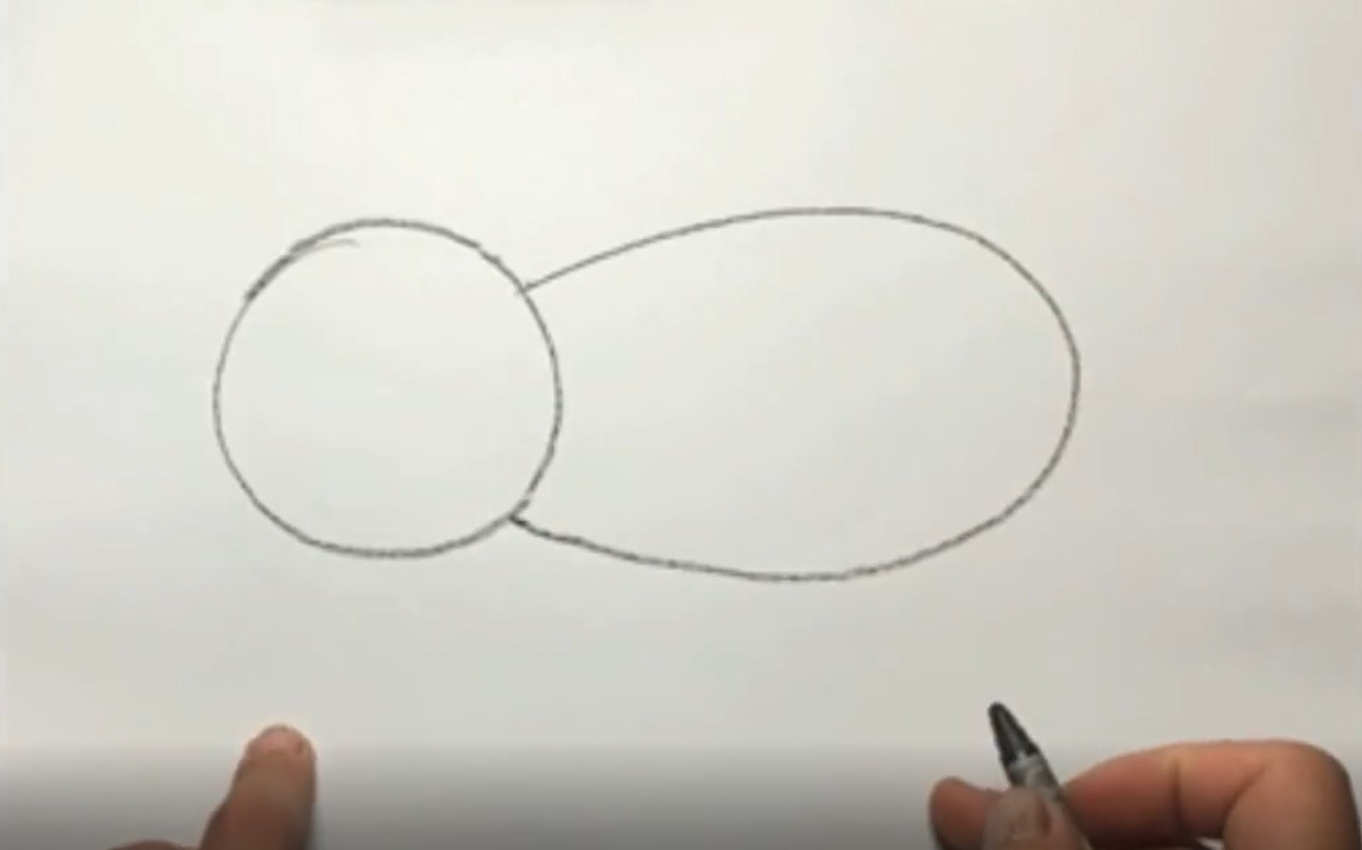
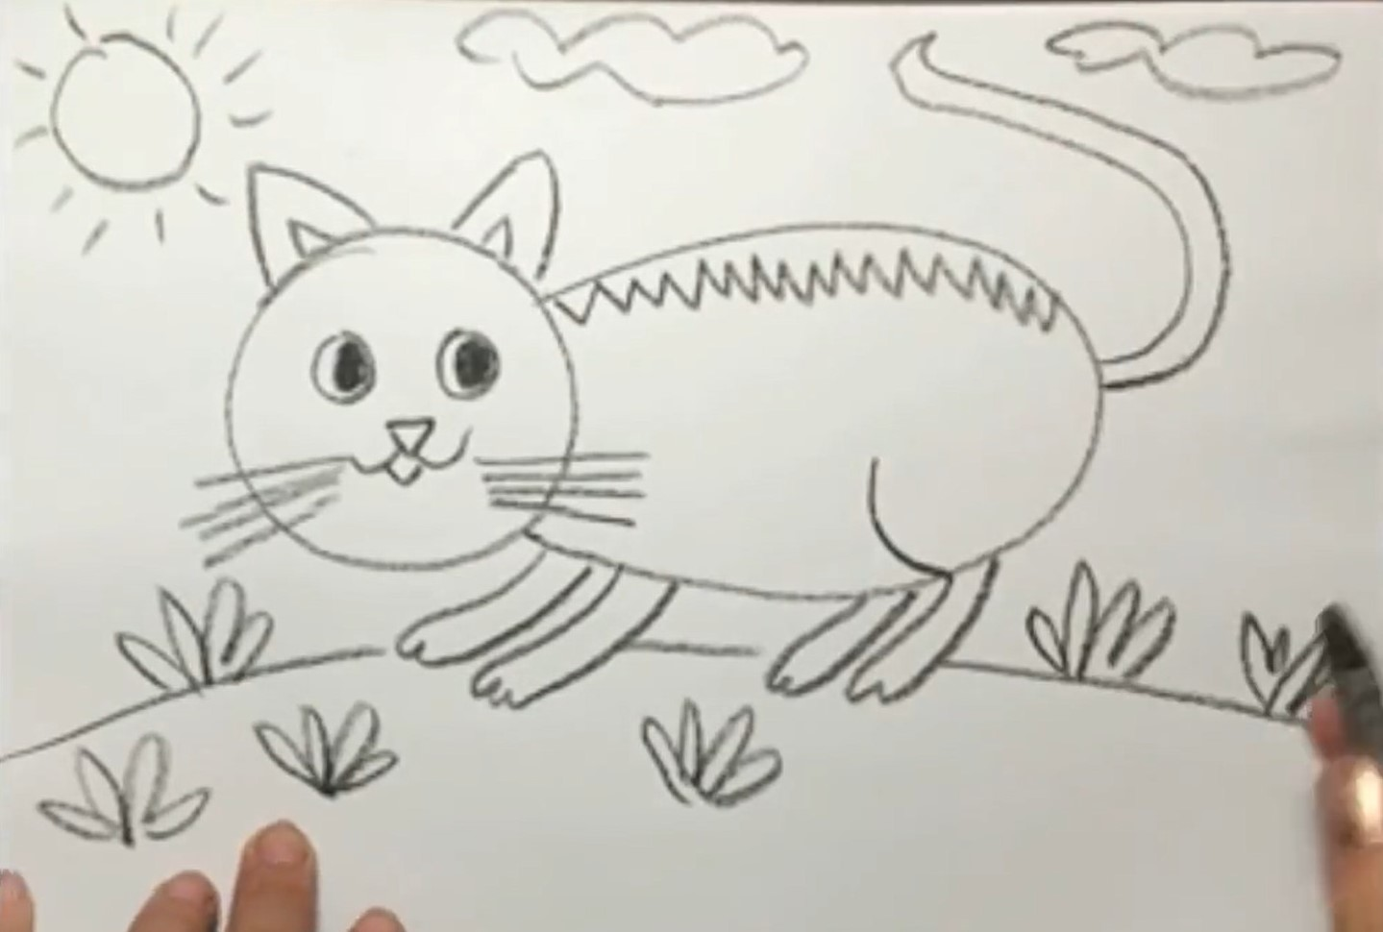
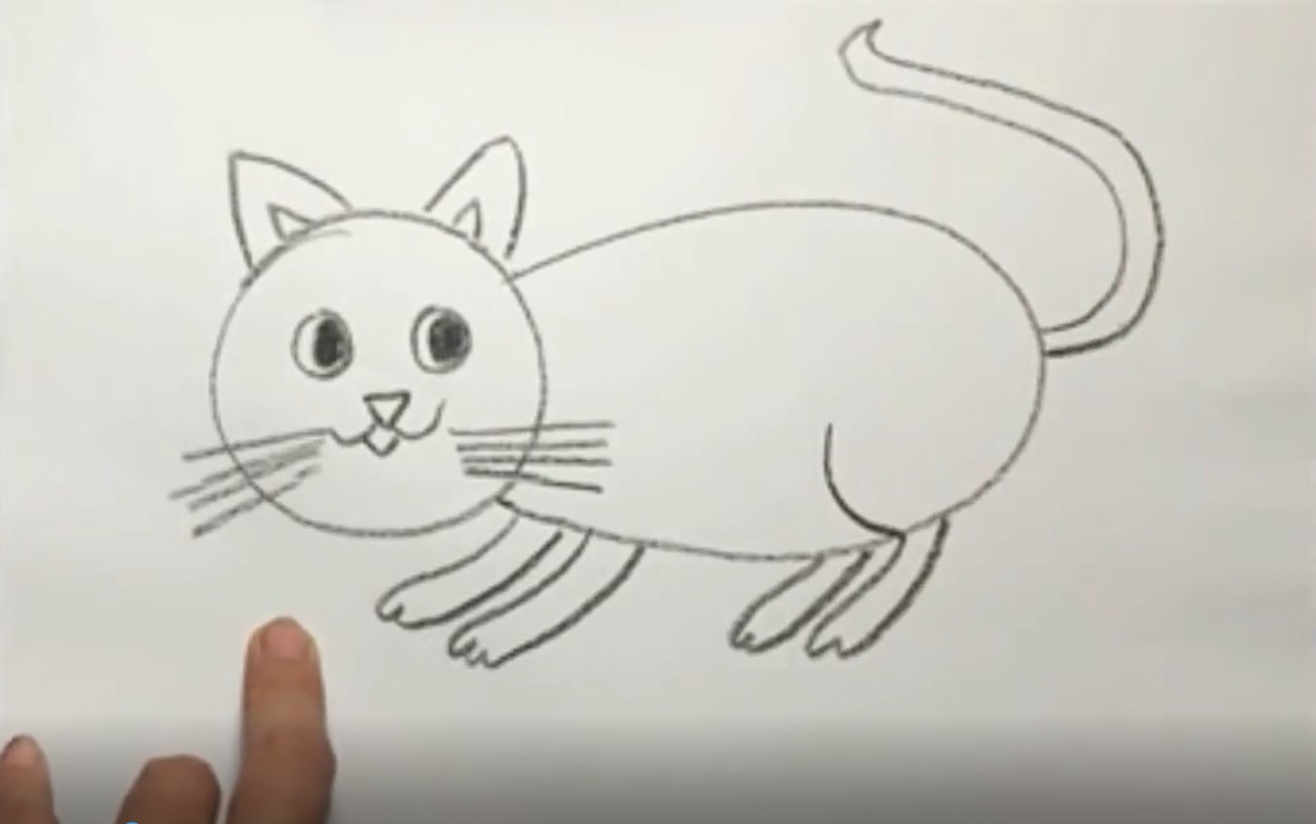
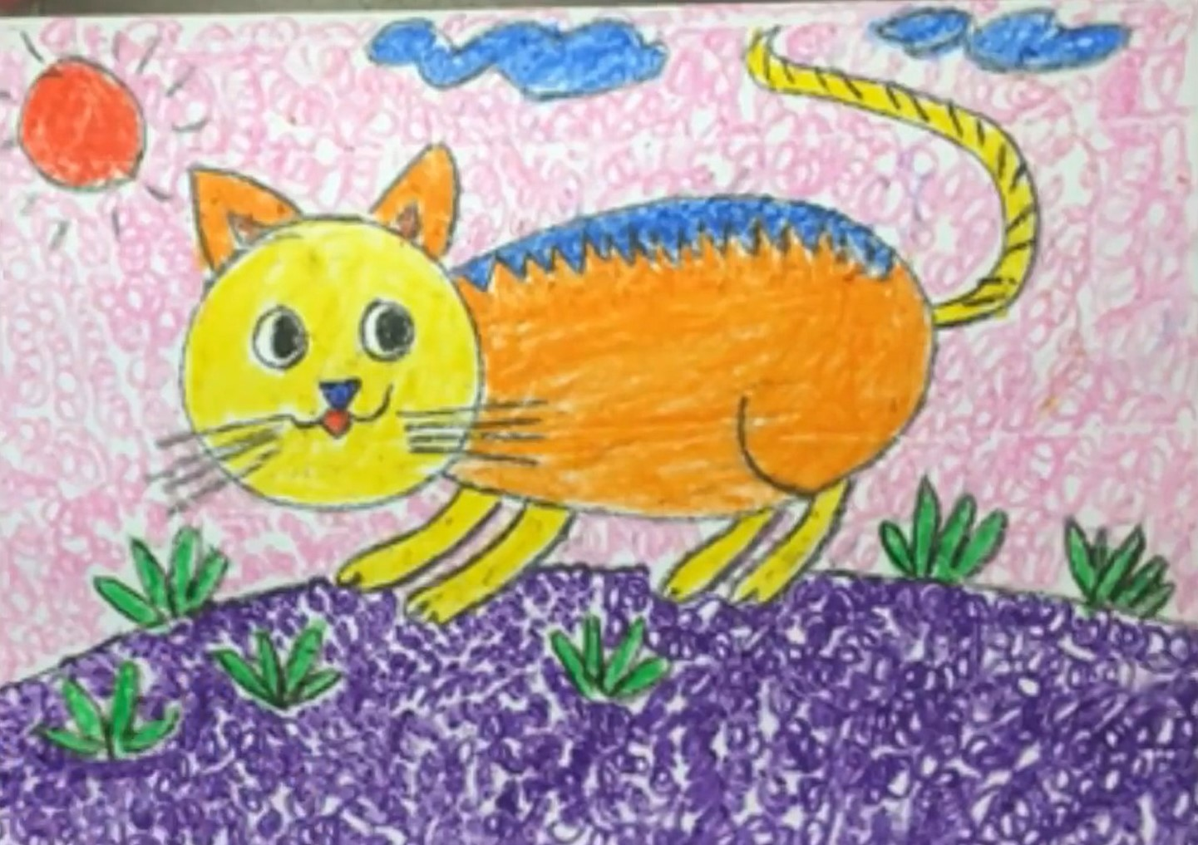
Quan sát và chỉ ra cách vẽ con mèo theo gợi ý dưới đây
Bước 1
Bước 1
Bước 3
Bước 2
Bước 4
Bước 2

Slide 19



Bước 1: Vẽ các bộ phận chính của con mèo trước

Slide 20
Bước 2: Vẽ các chi tiết như tai, mắt, mũi, miệng,
chân, đuôi

Slide 21
Bước 3: Vẽ trang trí họa tiết cho chú mèo và vẽ cảnh xung quanh

Slide 22
Bước 4: Vẽ màu theo ý thích

Slide 23
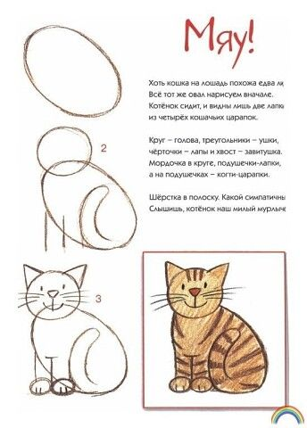
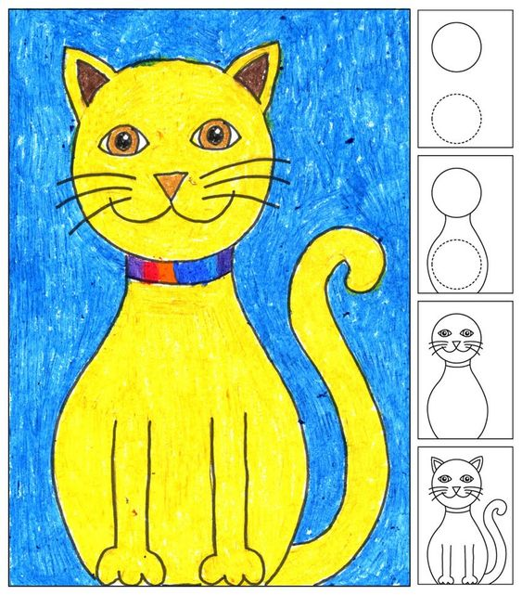
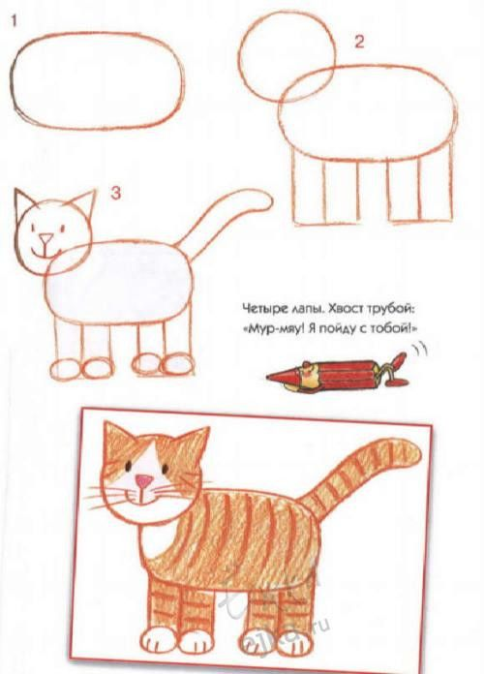
Gợi ý các bước vẽ con mèo

Slide 24
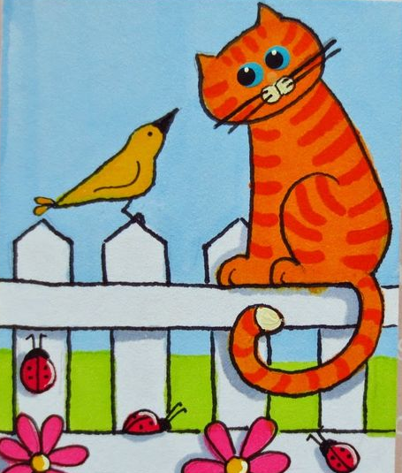
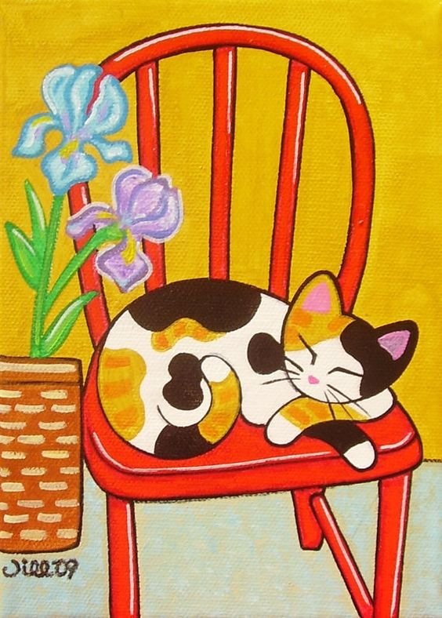
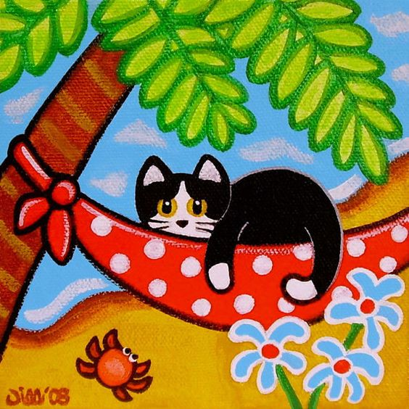
Bài vẽ tham khảo

Slide 25
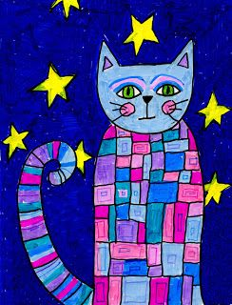
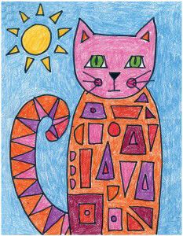
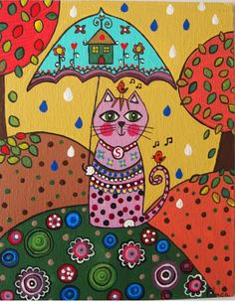
Bài vẽ tham khảo

Slide 26



Có thể vẽ những chú mèo với hình dáng, màu sắc, họa tiết khác nhau.

Slide 27

Em hãy vẽ một bức tranh về chú mèo theo ý thích
HOẠT ĐỘNG 3:
Luyện tập - Sáng tạo

Slide 28





HOẠT ĐỘNG 4:
PHÂN TÍCH- ĐÁNH GIÁ

Slide 29
Chia sẻ
- Cảm xúc của em khi vẽ tranh chú mèo?
- Chú mèo em vẽ có tên là gì?
- Em sẽ chăm sóc và bảo vệ những chú mèo như thế nào?

Slide 30
VẬN DỤNG - PHÁT TRIỂN

Slide 31
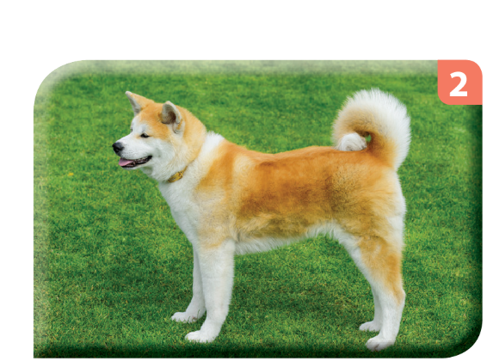
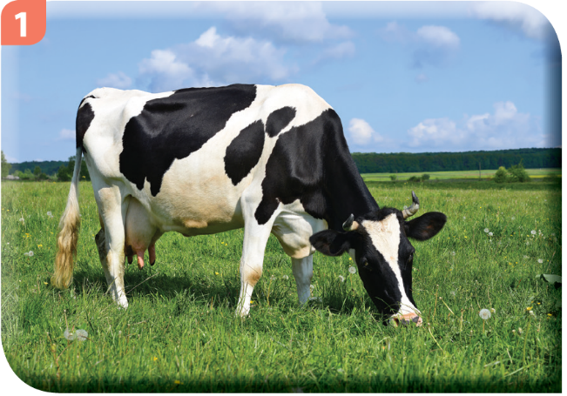
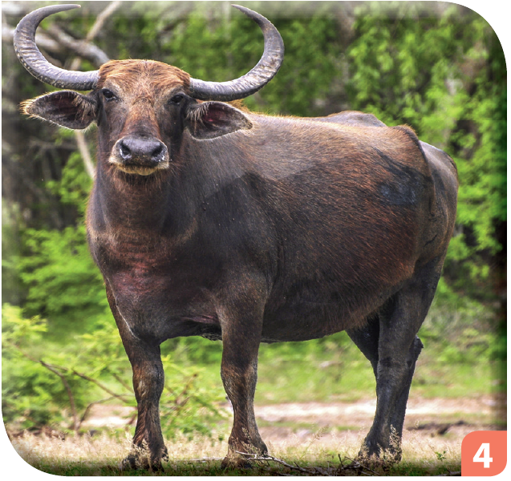
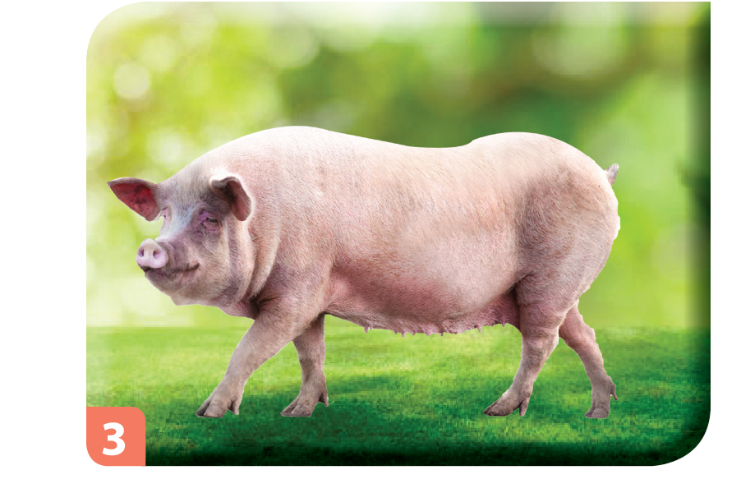
Tìm hiểu dạng hình khối của các con vật

Slide 32
Dặn dò
1. Chuẩn bị đồ dùng cho tiết học sau:
Bài 2: CHIẾC BÁNH SINH NHẬT
2. Hoàn thành và lưu giữ sản phẩm.

Slide 33
Xin chào và hẹn gặp lại các con!

